Slide 1
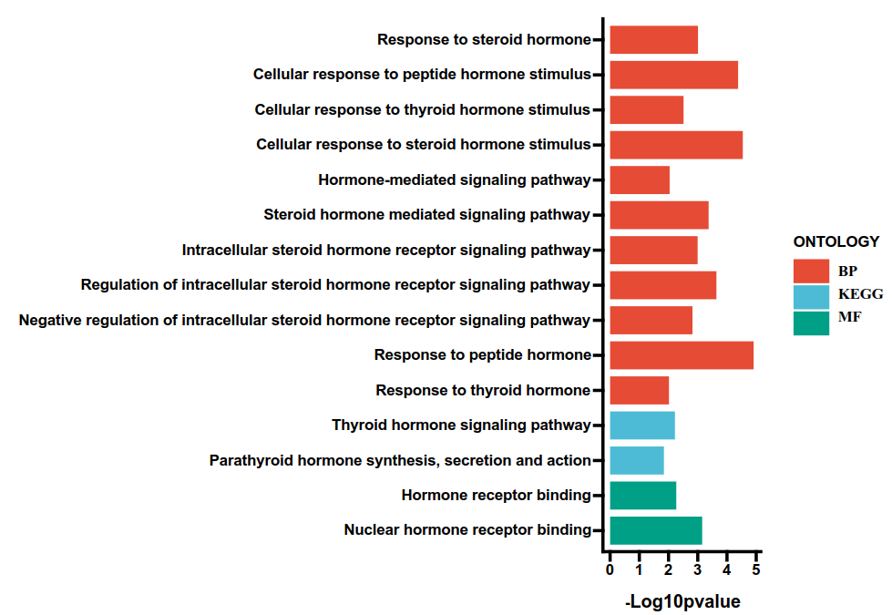
AXIN1
LATS1
APC
CCND3
PRKCI
BMP4
YWHAH
SMAD3
HDAC1
NOTCH2
NOTCH4

Slide 2
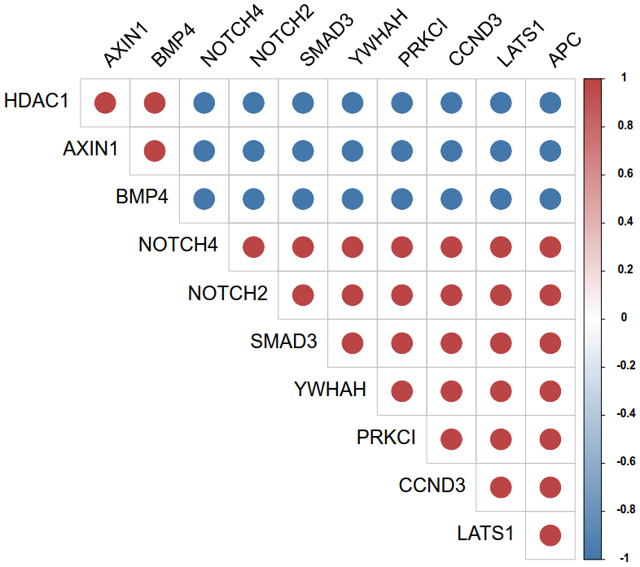
Notch & Hormone
Hippo & Hormone

